Slide 1
CHÀO MỪNG THẦY CÔ
VỀ DỰ GIỜ THĂM LỚP
MÔN: TIẾNG VIỆT
Lớp : 1A
GV: Nguyễn Thị Như Ý

Slide 2
Khởi động

Slide 3
nơ
1. Làm quen
n
ơ

Slide 4
N
n

Slide 5
nho
nh
o

Slide 6
nh

Slide 7
Trò chơi: Ghép chữ

Slide 8
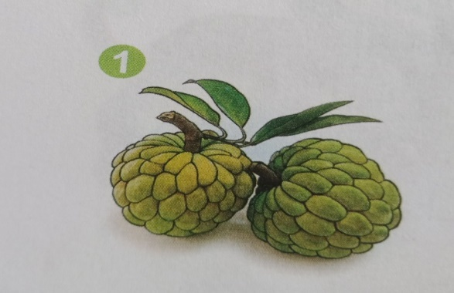
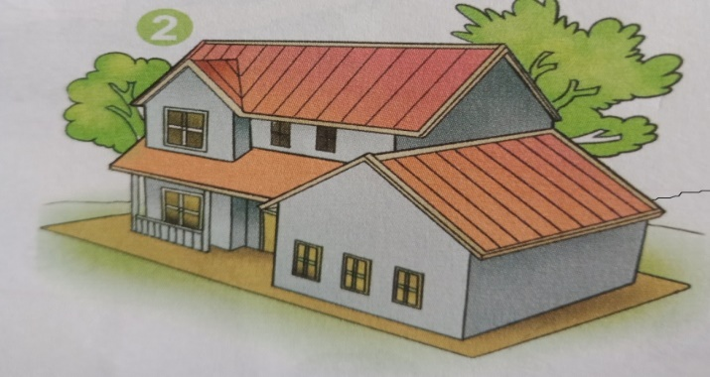
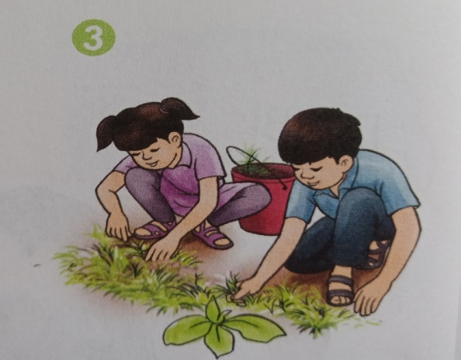
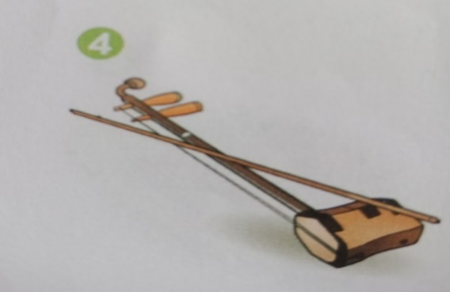
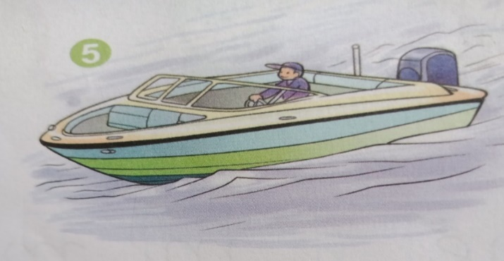
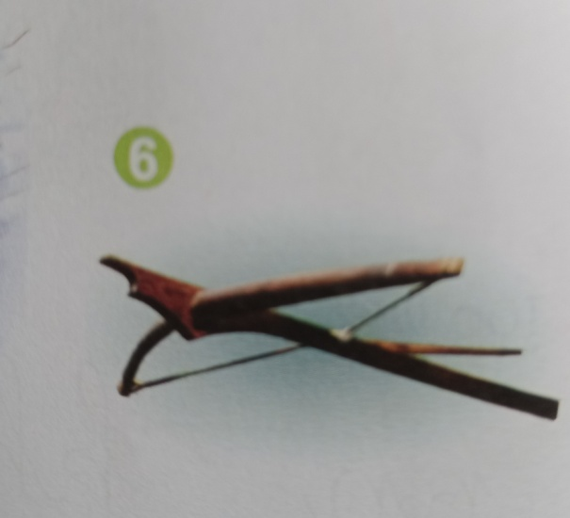
2.Tiếng nào có âm n? Tiếng nào có âm nh?
na
nhà
nhổ cỏ
n
nh
nhị
ca nô
nỏ

Slide 9
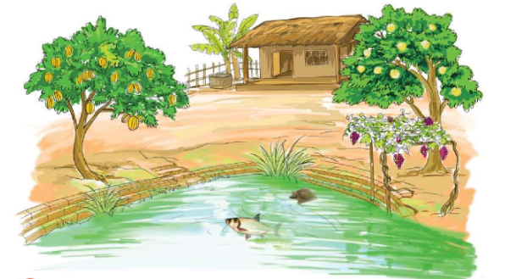

Slide 10
Nhà cô Nhã
Nhà cô Nhã ở bờ hồ. Hồ nhỏ, nhà nho nhỏ. Hồ có cá mè, ba ba. Nhà có na, nho, khế.
cá mè
ba
ba

